Slide 1
TYDZIEŃ DRUGI 12-16.10.2015

Slide 2
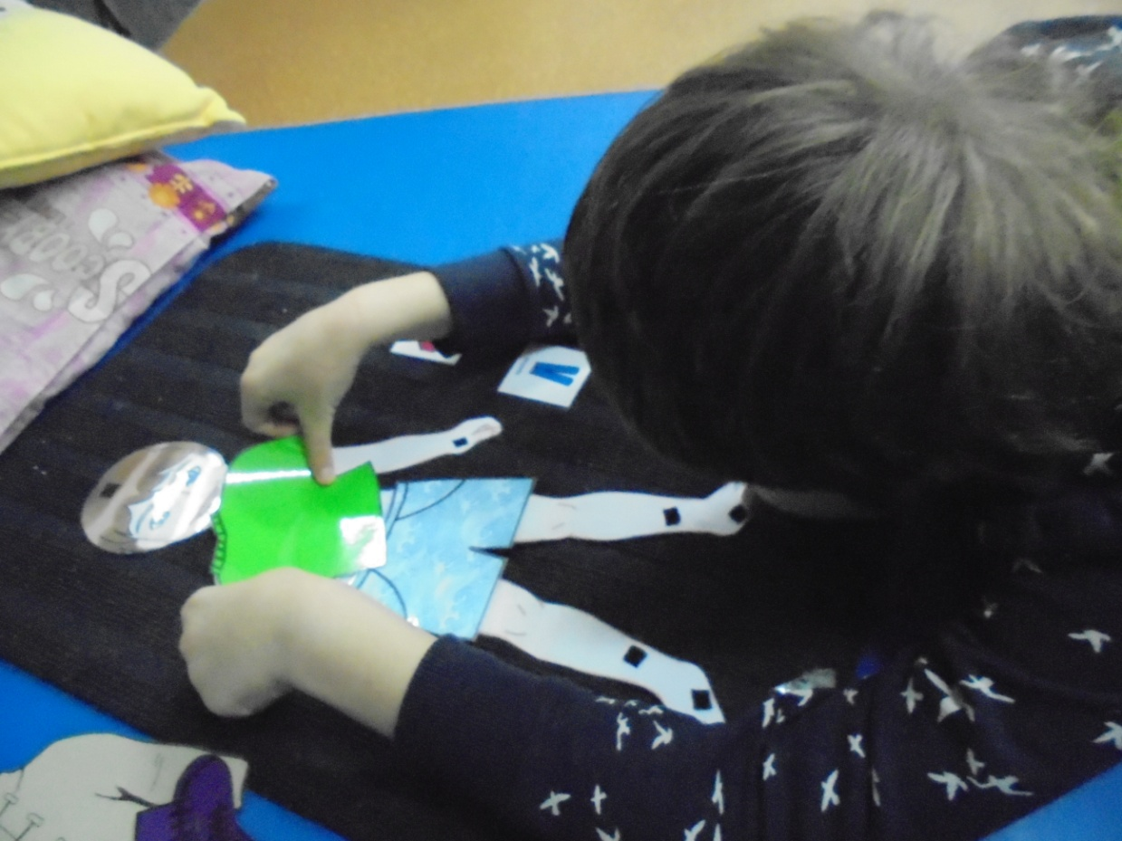
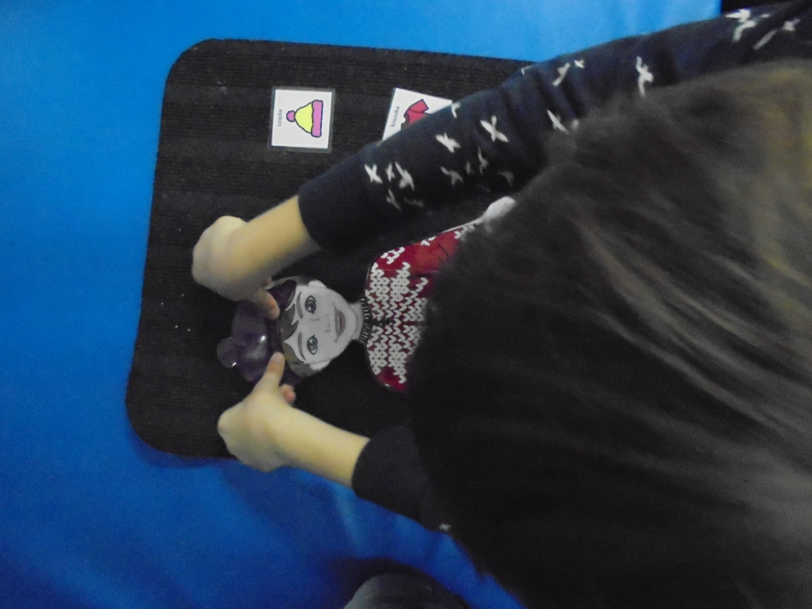
Uczyliśmy się części garderoby…

Slide 3
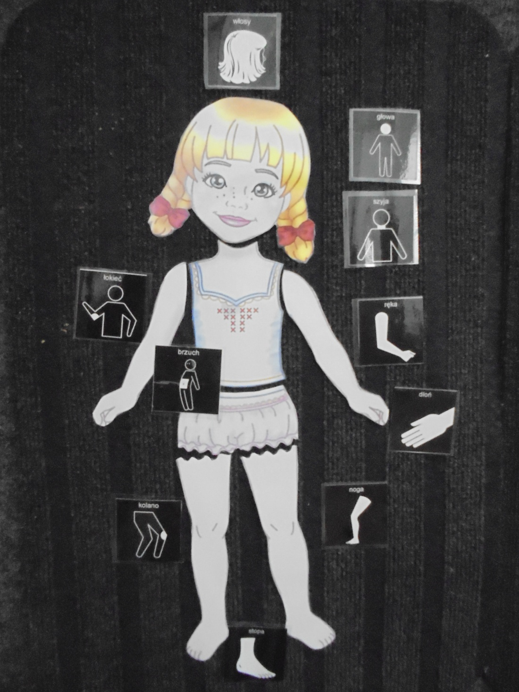
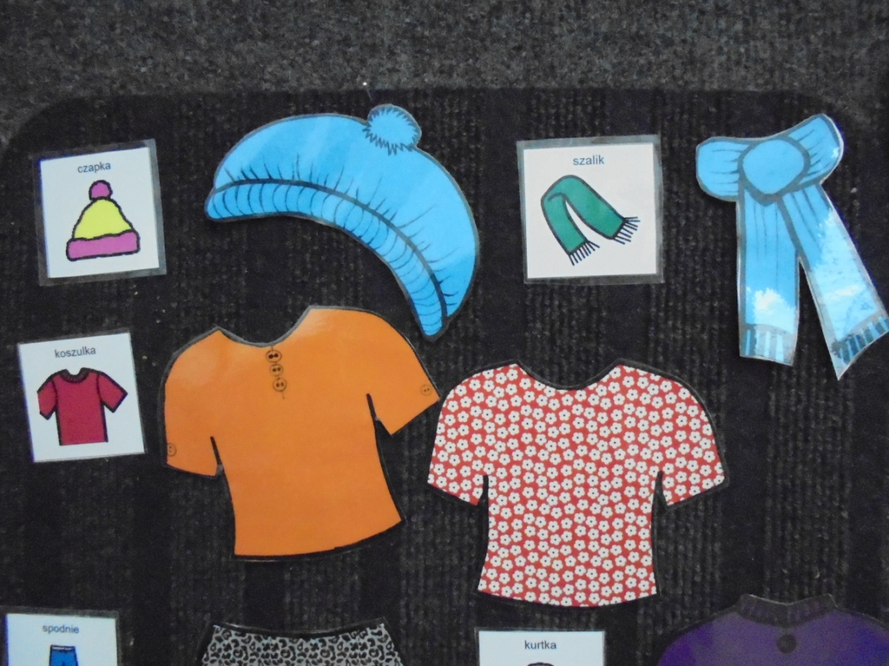
…za pomocą plansz edukacyjnych.

Slide 4
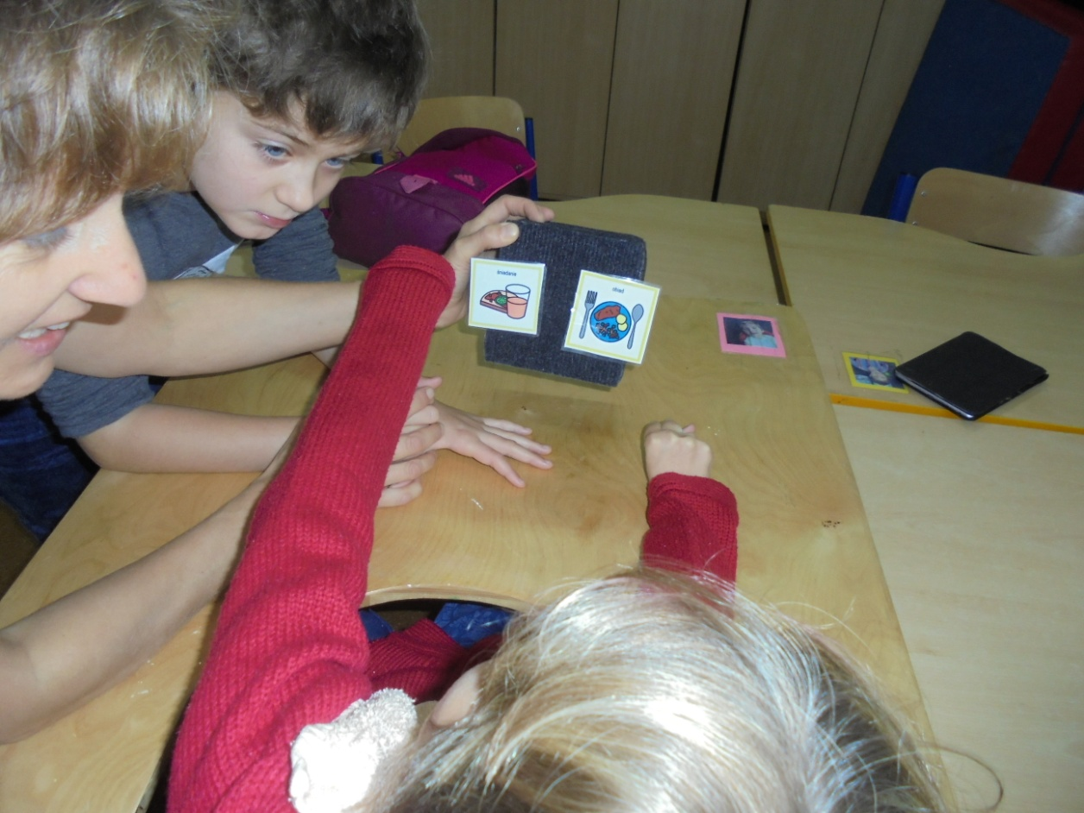
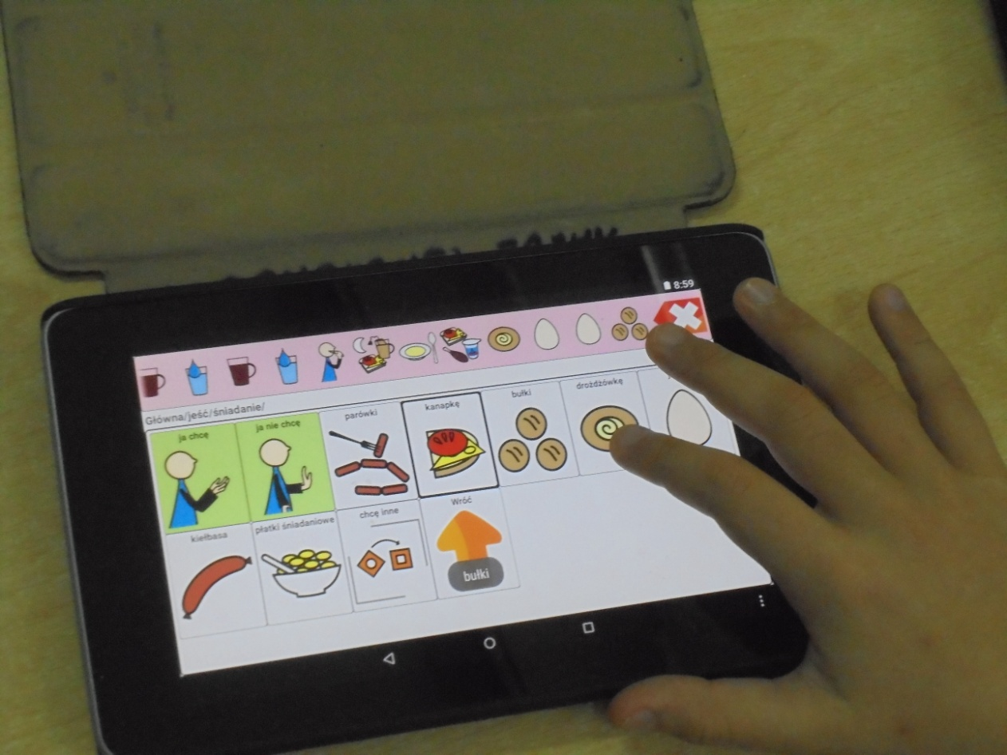
Przyrządzaliśmy śniadanie w pracowni kulinarnej

Slide 5
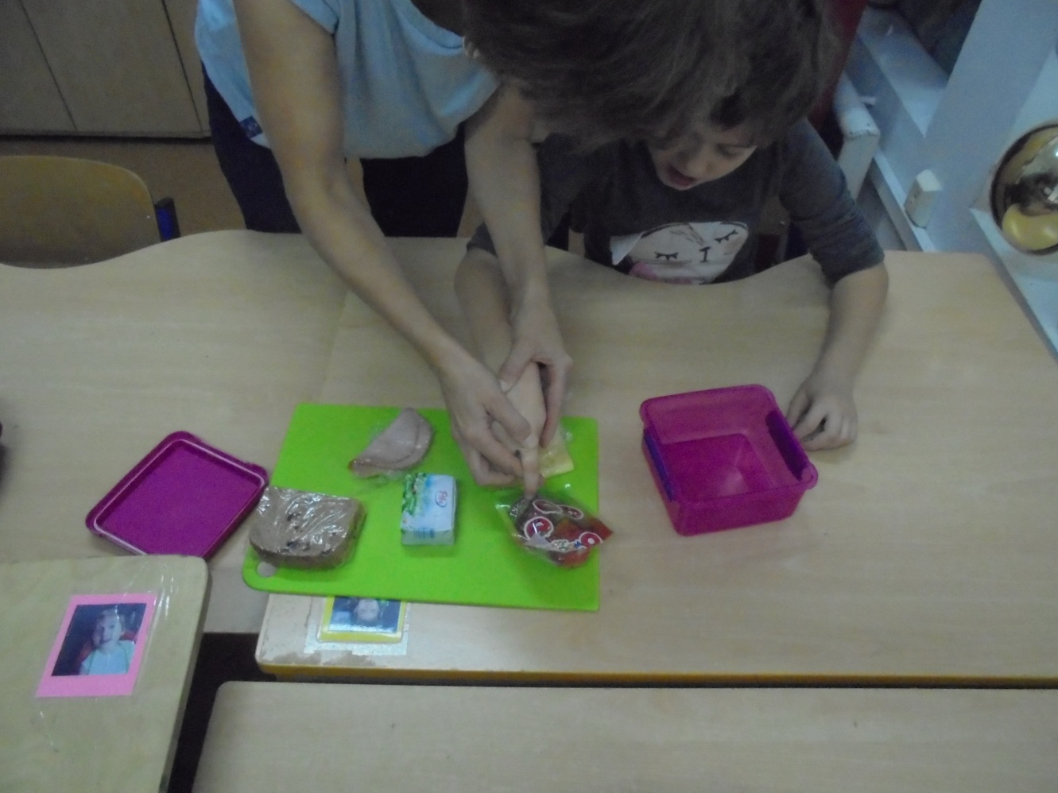
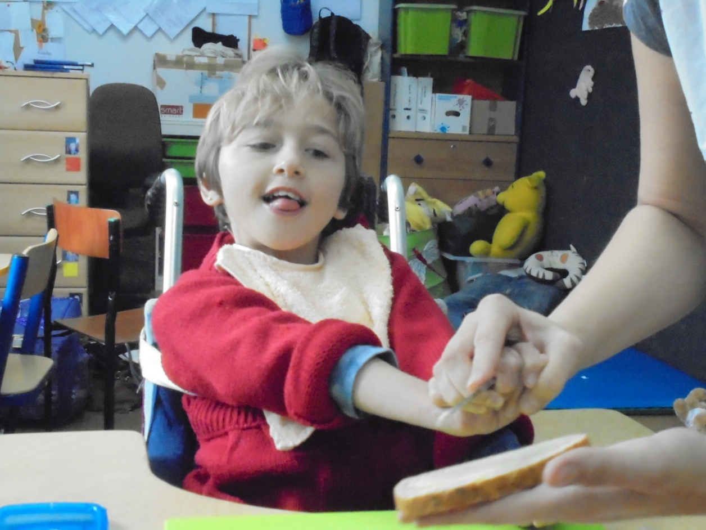

Slide 6
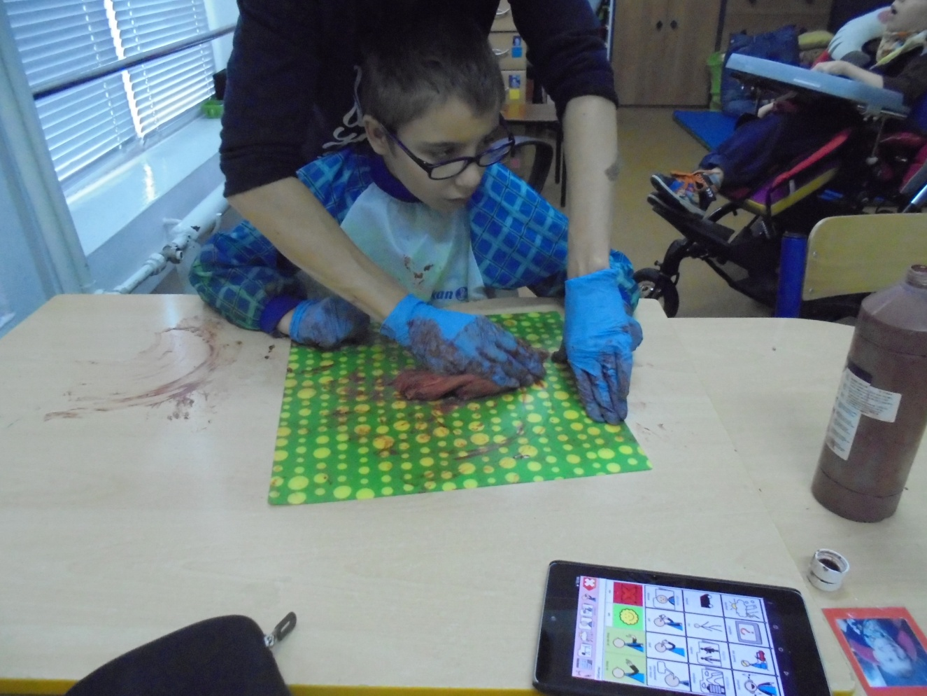
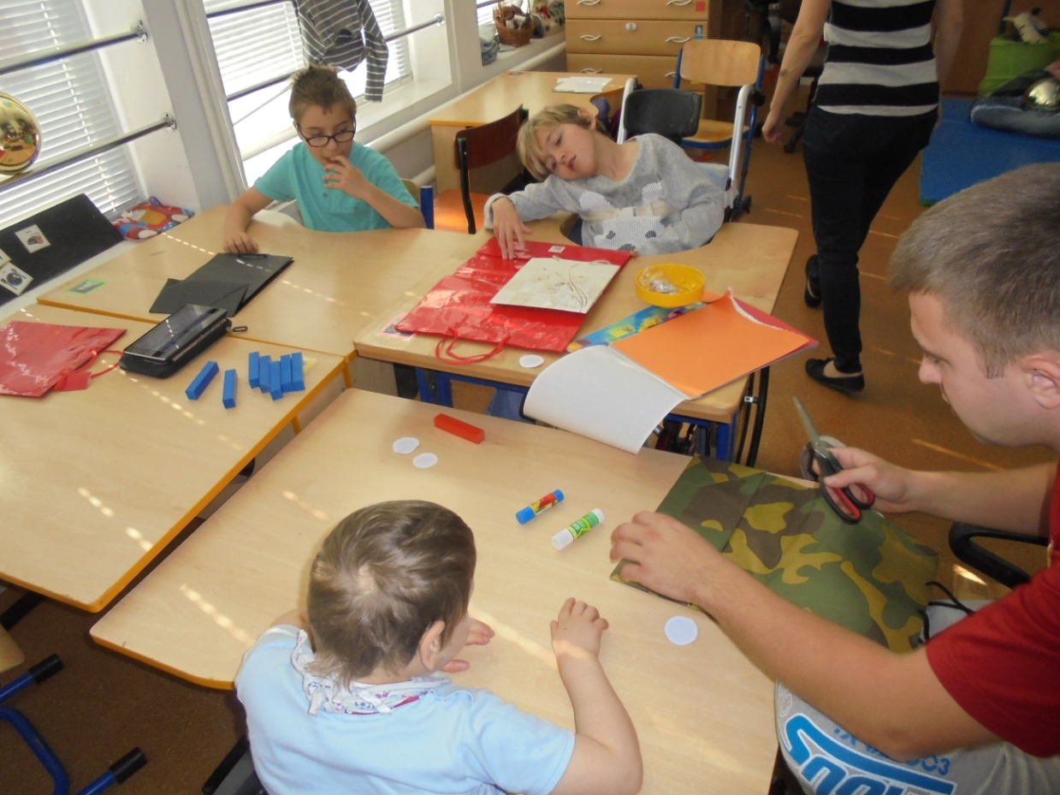
Pracowaliśmy z masą solną, a także tworzyliśmy sowy z papierowych torebek!

Slide 7
